Slide 1
css3之动画

Slide 2
什么是 CSS3 中的动画？
1. 动画是使元素从一种样式逐渐变化为另一种样式的效果。
2. 您可以改变任意多的样式任意多的次数。
3. 请用百分比来规定变化发生的时间，或用关键词 "from" 和 "to"，等同于 0% 和 100%。
4. 0% 是动画的开始，100% 是动画的完成。
5. 为了得到最佳的浏览器支持，您应该始终定义 0% 和 100% 选择器。

Slide 3
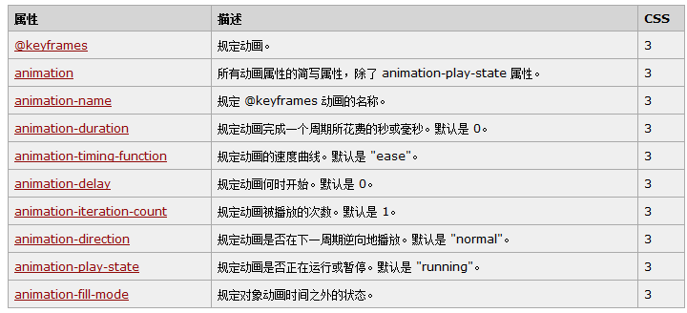
css3动画属性

Slide 4
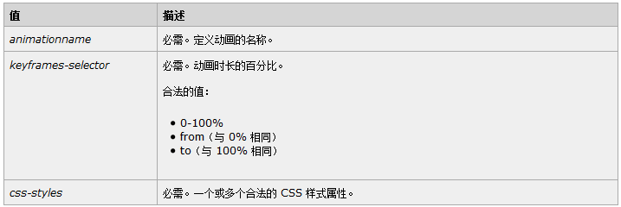
@keyframes规定动画
@keyframes animationname {keyframes-selector {css-styles;}}
需要加前缀： -webkit- @keyframes -moz- @keyframes -o- @keyframes
@keyframes

Slide 5
animation 属性
animation 属性是一个简写属性，用于设置六个动画属性：
语法
animation: animation-name animation-duration animation-timing-function animation-delay animation-iteration-count animation-direction;
动画：动画名 动画时间 动画运动方式 动画延迟时间 动画播放次数 动画是否逆向播放

Slide 6
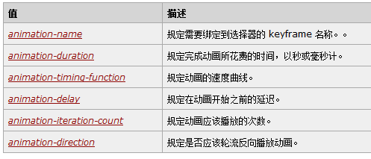
animation属性的属性值

Slide 7
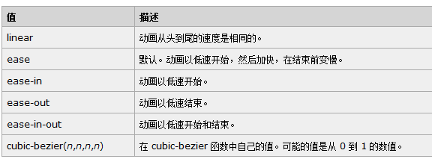
animation-timing-function
animation-timing-function

Slide 8
animation-timing-function
它的取值中除了常用到的 三次贝塞尔曲线 以外，还有个让人比较困惑的 steps() 函数
steps() 第一个参数 number 为指定的间隔数，即把动画分为 n 步阶段性展示，第二个参数默认为 end，设置最后一步的状态;
start 为结束时的状态，end 为开始时的状态。

Slide 9
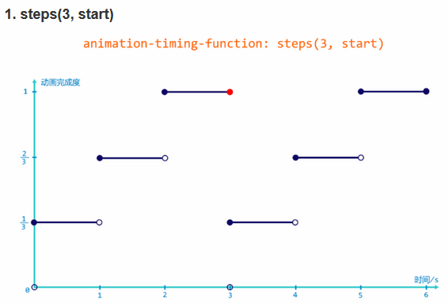
steps函数
1/3 → 2/3 → 1

Slide 10
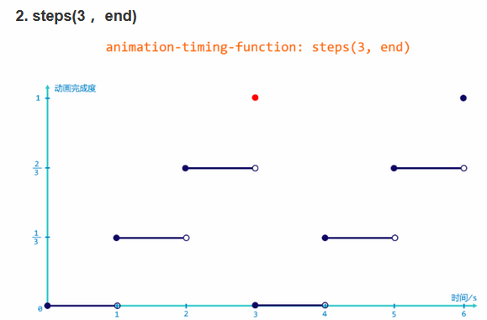
animation-timing-function属性值
0 → 1/3 → 2/3

Slide 11
step-start和 step-end
step-start：跟@keyframes结合使用，从第一个阶段第二帧开始循环一圈结束。
step-start等同于steps(1,start)
step-end：跟@keyframes结合使用，从第一个阶段第一帧开始到第一帧完成后结束。
step-end等同于steps(1,end)

Slide 12
animation-delay 属性
animation-delay 属性定义动画何时开始。
animation-delay 值以秒或毫秒计。
提示：允许负值，-2s 使动画马上开始，但跳过 2 秒进入动画。

Slide 13
animation-iteration-count
animation-iteration-count：infinite | <number> [ , infinite | <number> ]*
infinite： 无限循环
<number>： 指定对象动画的具体循环次数

Slide 14
animation-direction
animation-direction：normal | alternate
normal： 正常方向
alternate： 正常与反向交替

Slide 15
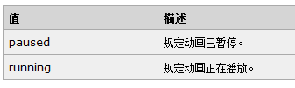
animation-play-state 属性
语法
animation-play-state: paused|running;

Slide 16
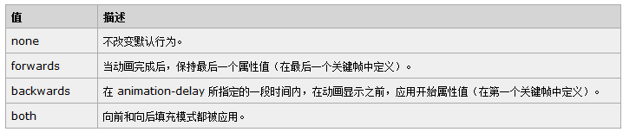
transition-fill-mode 属性
animation-fill-mode : none | forwards | backwards | both;

Slide 17
定格动画事件
animationend 当animation执行完成后js调用的事件
animationend moz内核
webkitAnimationEnd webkit 内核
oAnimationEnd opera 内核
MSAnimationEnd ie内核

Slide 18
定格动画案例
window.onload=function () {
var div=document.getElementsByTagName("div")[0];
div.addEventListener("animationend",function () {
div.style.height="400px";
},false)
}

Slide 19
事件
开始事件 webkitAnimationStart
结束事件 webkitAnimationEnd
重复运动事件 webkitAnimationIteration

